Slide 1


TRƯỜNG ĐẠI HỌC TÀI NGUYÊN VÀ MÔI TRƯỜNG KHOA HỆ THỐNG THÔNG TIN VÀ VIỄN THÁM
Đồ án môn học
Môn : Lập Trình Hướng Đối Tượng
Lớp: 10_CNTT1
Nhóm 3
Sinh viên thực hiện
1050080014 – Nguyễn Thái Hoành
1050080010 – Nguyễn Đức Duy
1050080041 – Ngô Phạm Anh Vũ
TP.HCM, Ngày 6 tháng 4 năm 2023

Slide 2
TRƯỜNG ĐẠI HỌC TÀI NGUYÊN VÀ MÔI TRƯỜNG KHOA HỆ THỐNG THÔNG TIN VÀ VIỄN THÁM
PHẦM MỀM QUẢN LÝ KHO TIVI

Slide 3
01
03
05
Giới Thiệu
02
Thiết kế
Kết luận
Phân Tích
04
Hiện thực

Slide 4

01 Giới Thiệu Giới Thiệu Về Đề Tài

Slide 5
Lý do chọn đề tài
Công nghệ và thị trường kinh doanh ngày nay ngày càng phát triển mạnh mẽ
Để việc Quản Lý kho trở nên đơn giản và dễ dàng hơn thì phải nhờ có sự hỗ trợ của phần mềm.
Từ đó, Phần mềm Quản Lý Kho TV trên máy tính sẽ giúp các doanh nghiệp có cái nhìn khái quát hơn về việc nhập-xuất TV thông qua một phần mềm quản lý TV duy nhất. Nên nhóm đã chọn đề tài này nhằm
Xây dựng được một hệ thống quản lý dễ nhìn, dễ thực hiện các công việc quản lý
Tối ưu hóa công việc nhập, xuất các sản phẩm.
Tìm kiếm các thông tin sản phẩm tối ưu nhất.

Slide 6
Phạm vi dự án
Xây dựng một phần mềm cơ bản cho phép người chủ quản lý có thể thực hiện các thao tác quản lý cơ bản như quản lý nhập xuất sản phẩm,…..
Ngoài việc quản lý còn báo cáo và thống kê liên quan đến quản lý kho tivi, bao gồm báo cáo hàng tồn kho, báo cáo nhập/xuất kho, báo cáo doanh thu và các báo cáo khác.

Slide 7

02 phân tích phân tích chức năng

Slide 8
Phân tích yêu cầu hệ thống
Xây dựng một phần mềm quản lý kho Tivi giúp cho người chủ tiết kiệm thời gian có thể quản lý kho Tivi ở bất cứ đâu thông qua phần mềm.
Giới thiệu tổng quát về phần mềm quản lý kho tivi
Mô tả chức năng : nhập và xuất các loại sản phẩm, xóa một loại sản phẩm trong danh sách, sửa một loại sản phẩm trong danh sách, sắp xếp các loại sản phẩm.

Slide 9
Các chức năng của phần mềm
Nhập các loại sản phẩm vào danh sách
Xuất các loại sản phẩm vào danh sách
Xóa các loại sản phẩm trong danh sách
Sửa các loại sản phẩm trong danh sách
Sắp xếp các loại sản phẩm trong danh sách

Slide 10
Yêu cầu về chức năng
Nhập sản phẩm: Cho phép người dùng nhập thông tin về sản phẩm tivi, bao gồm thông tin về tên sản phẩm, giá cả, số lượng, nhà sản xuất, loại màn hình, kích thước,…..
Xuất sản phẩm: Cho phép người dùng xuất thông tin về sản phẩm tivi, bao gồm thông tin về tên sản phẩm, số lượng, giá cả, nhà sản xuất, loại màn hình ngày xuất, vị trí xuất,…..
Xóa sản phẩm: Cho phép người dùng xóa thông tin về sản phẩm tivi trong cơ sở dữ liệu mình đã nhập.
Sửa sản phẩm: Cho phép người dùng sửa thông tin về sản phẩm tivi, bao gồm tên sản phẩm, giá cả, số lượng, nhà sản xuất, loại màn hình, kích thuớc,…..
Sắp xếp sản phẩm: Cho phép người dùng sắp xếp thông tin theo nhiều cách khác nhau , bao gồm tên sản phẩm, đơn giá,……

Slide 11

03 thiết kế mô hình hóa chức năng

Slide 12

04 hiện thực chương trình Cài đặt bài toán và chạy thử chương trình

Slide 13
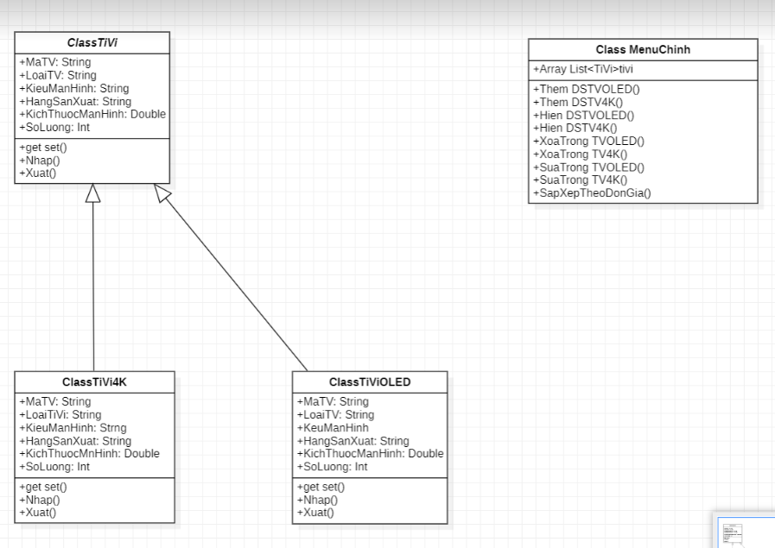

Slide 14
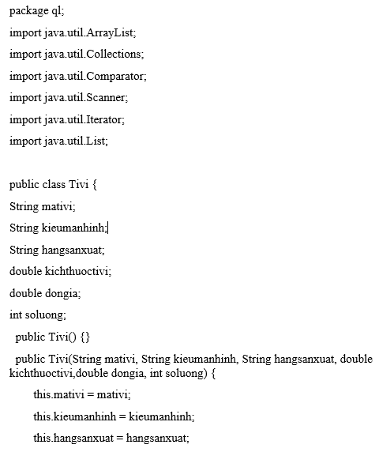
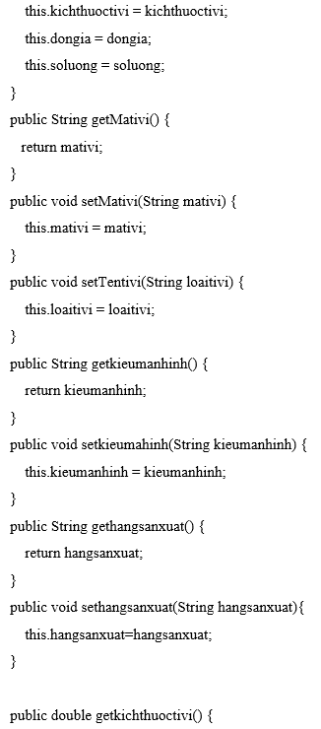
Cài đặt bài toán

Slide 15
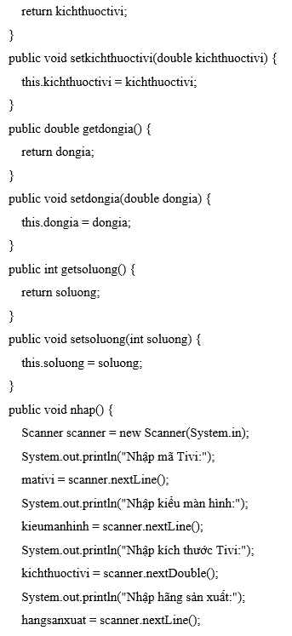
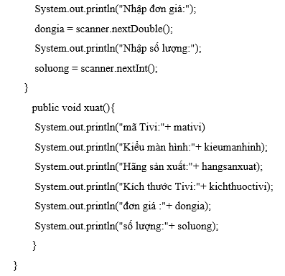

Slide 16
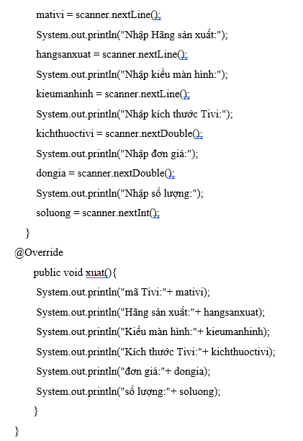
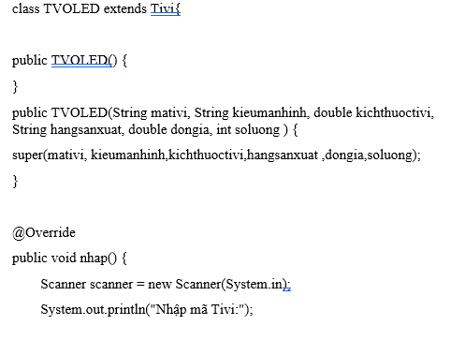

Slide 17
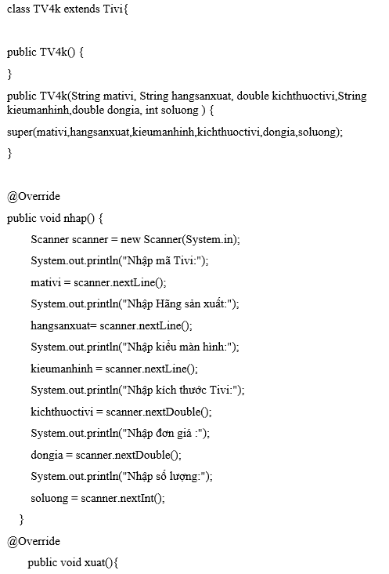
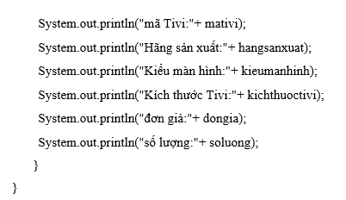

Slide 18
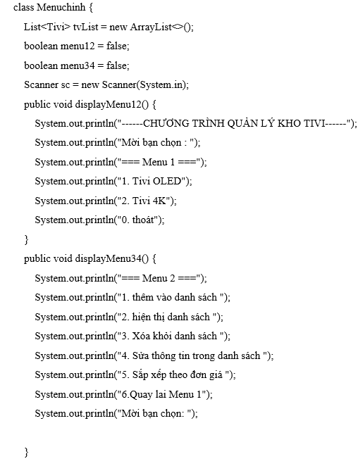
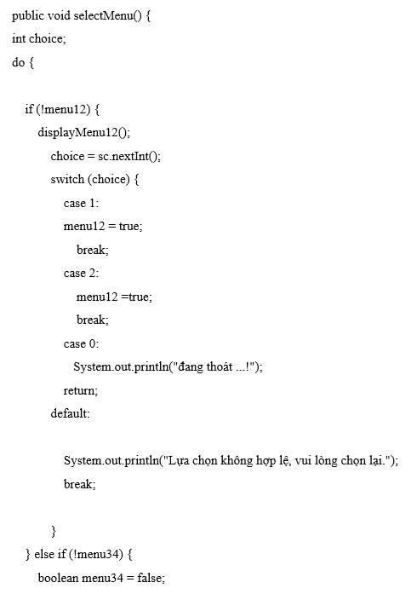

Slide 19
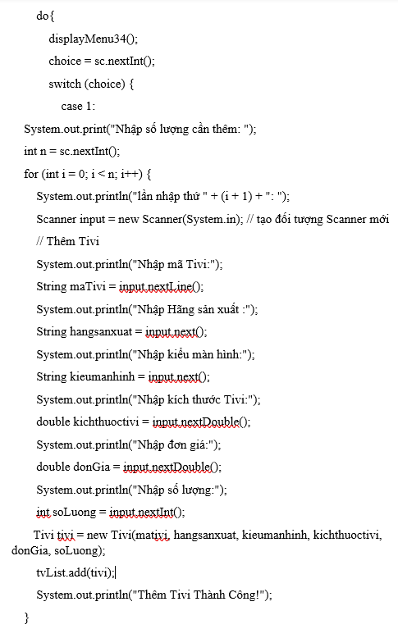
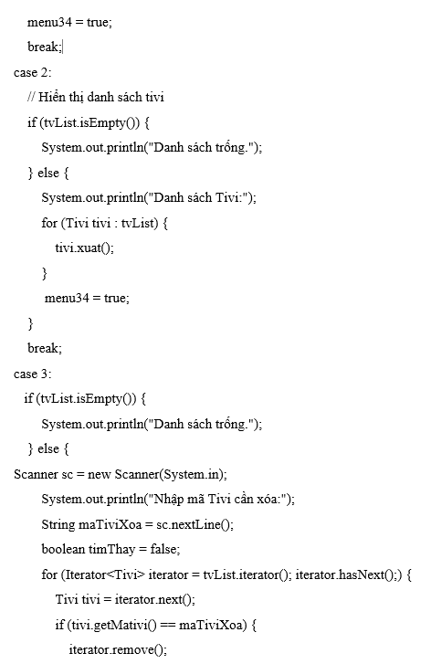

Slide 20
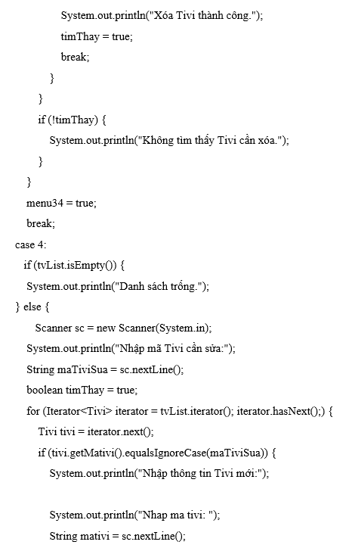
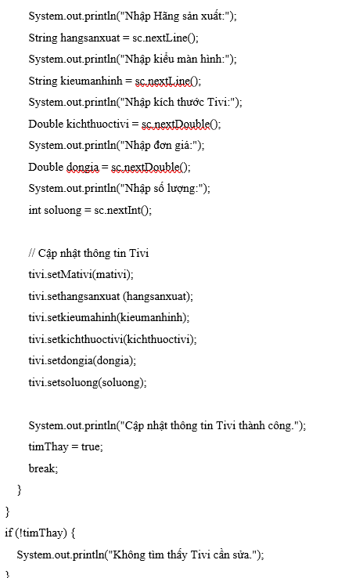

Slide 21
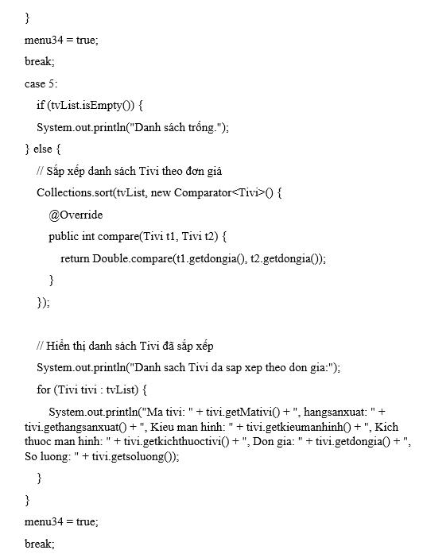
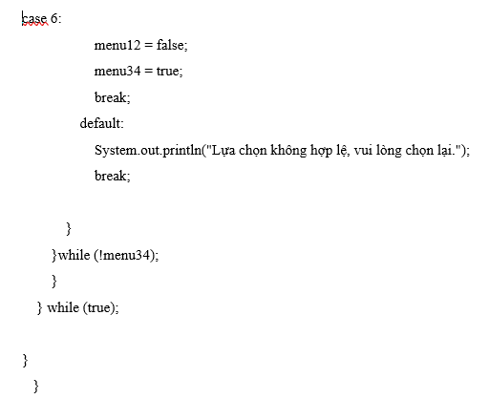
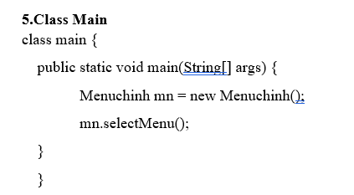

Slide 22
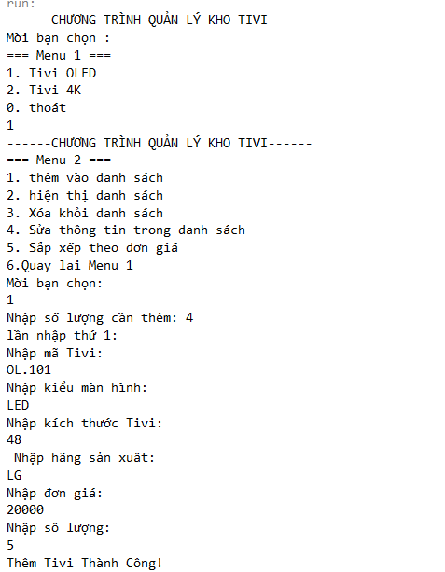
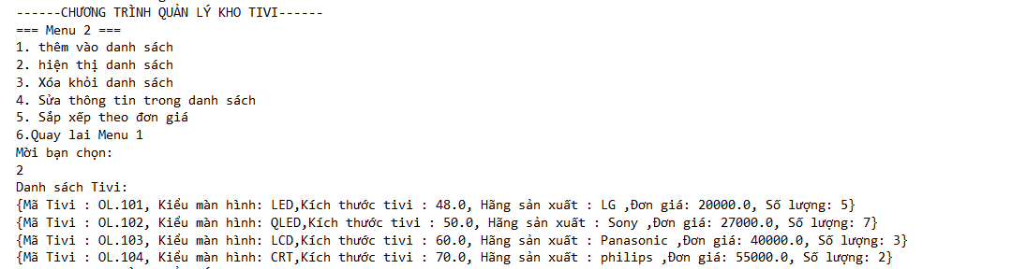

Slide 23
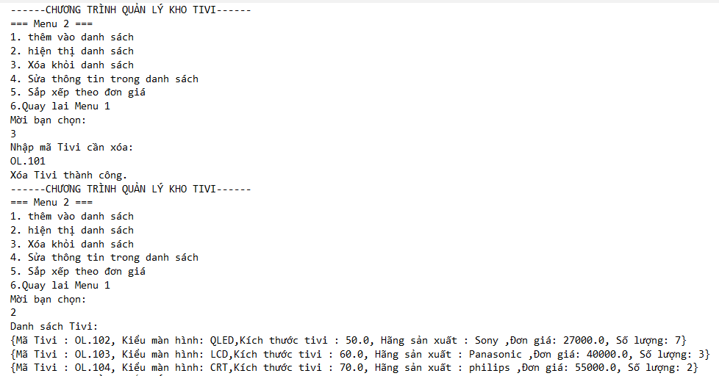

Slide 24
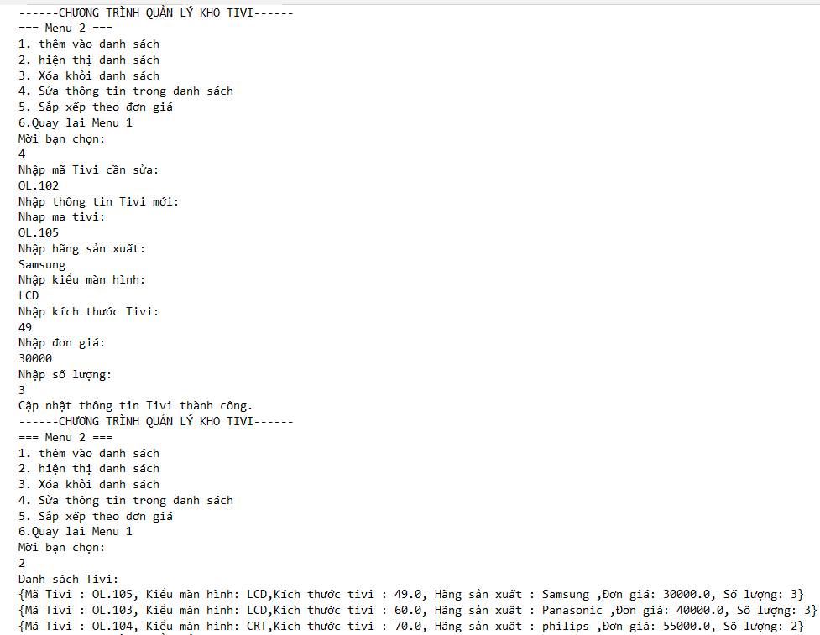

Slide 25
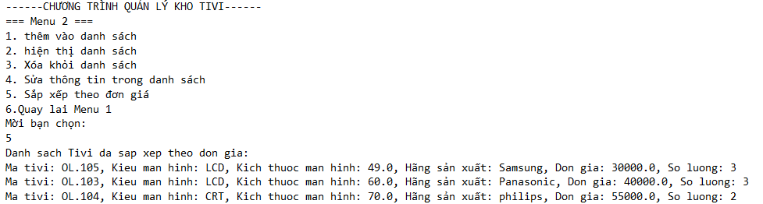
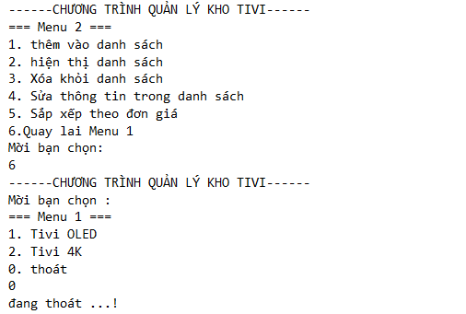

Slide 26
05 kết luận kết luận lại đề tài và hướng phát triển đề tài
Đối với đề tài quản lý kho Tivi của nhóm em thành quả đạt được:
Nhập và xuất dữ liệu
Xóa dữ liệu
Chỉnh sửa dữ liệu
Sắp xếp dữ liệu
Về phần chưa đạt được:
Chưa tìm kiếm theo tên nhà sản xuất
Chưa lưu file và đọc file

Slide 27
Ưu và nhược điểm
Ưu điểm :
Giảm thiểu chi phí và tăng cường hiệu suất hoạt động cho người quản lý
Xử lý nhanh dữ liệu
Dễ dàng kiểm soát
Nhược điểm:
Việc thu thập dữ liệu
Công nghệ thay đổi làm tăng chi phí khi phải nâng cấp hệ thống
khả năng sinh ra lỗi cao

Slide 28
Phương hướng phát triển
Áp dụng các công nghệ mới như trí tuệ nhân tạo để cải thiện quy trình quản lý kho.
Tìm hiểu và đánh giá hiệu quả của các chiến lược quản lý kho khác nhau.
Đưa ra các phương án cải tiến và đề xuất cho người quản lý.

Slide 29
Cảm ơn thầy và các bạn đã lắng nghe bài thuyết trình của nhóm em !

